Slide 1
环与域
环的定义与实例
环的运算性质
子环及其判别
环的同态
整环与域

Slide 2
环的定义
定义14.24 设<R,+,·>是代数系统，+和·是二元运算. 如果满足以下条件:
(1) <R,+>构成交换群，
(2) <R,·>构成半群，
(3) ·运算关于+运算适合分配律，
则称<R,+,·>是一个环.
为了叙述的方便，通常称+运算为环中的加法，·运算为环中的乘法. 环中加法单位元记作0，乘法单位元（如果存在）记作1. 对任何元素x，称x的加法逆元为负元，记作−x. 若x存在乘法逆元的话，则称之为逆元，记作x⁻¹. 因此在环中写x−y意味着x+(−y).

Slide 3
环的实例
例1 (1) 整数集、有理数集、实数集和复数集关于普通的
加法和乘法构成环，分别称为整数环Z，有理数环Q，实
数环R和复数环C.
(2) n（n≥2）阶实矩阵集合M_{n}(R)关于矩阵的加法和
乘法构成环，称为n阶实矩阵环.
(3) 设Z＝{0,1,...,n−1}，⊕和⊗分别表示模n的加法和乘
法，则<Z_{n},⊕,⊗>构成环，称为模n的整数环.

Slide 4
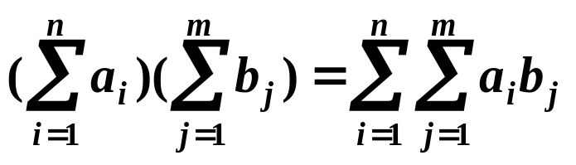
环的性质
定理14.11 设<R,+,·>是环，则
(1) ∀a∈R，a0 = 0a = 0
(2) ∀a, b∈R，(−a)b = a(−b) = −ab
(3) ∀a, b, c∈R，a(b−c) = ab−ac， (b−c)a = ba−ca
(4) ∀a₁, a₂, ... , a_{n}, b₁, b₂, ... , b_{m}∈R（n, m≥2）
例2 在环中计算(a+b)³, (a−b)²
解 (a+b)³ = (a+b)(a+b)(a+b)
= (a²+ba+ab+b²)(a+b)
= a³+ba²+aba+b²a+a²b+bab+ab²+b³
(a−b)² = (a−b)(a−b)=a²−ba−ab+b²

Slide 5
子环
定义14.25 设R是环，S是R的非空子集. 若S关于环R的加法和乘法也构成一个环，则称S为R的子环. 若S是R的子环，且S⊂R，则称S是R的真子环.
例如整数环Z，有理数环Q都是实数环R的真子环. {0}和R也是实数环R的子环，称为平凡子环.
定理14.12 (子环判定定理) 设R是环, S是R的非空子集, 若
(1) ∀a,b∈S，a−b∈S
(2) ∀a,b∈S，ab∈S
则 S 是 R 的子环.

Slide 6
实例
例3
(1) 整数环<Z,+,·>，对于任意给定的自然数n，
nZ = { nz | z∈Z }
是 Z 的非空子集，根据判定定理，容易验证nZ是整数环的子环.
(2) 考虑模 6 整数环<Z₆,⊕,⊗>，{ 0 }, { 0,3 }, { 0,2,4 }, Z₆是它的子环. 其中 { 0 } 和Z₆是平凡的，其余的都是非平凡的真子环.

Slide 7
环同态
定义14.26 设R₁和R₂是环. f :R₁→R₂,若对于任意的 x, y
∈R₁有
f(x+y)= f(x)+f(y), f(xy)= f(x) f(y)
成立，则称 f 是环R₁到 R₂ 的同态映射，简称环同态.
例4 设R₁=<Z,+,·>是整数环，R₂=<Z_{n},⊕,⊗>是模n的整
数环. 令f :Z→Z_{n}， f(x)= x modn，则∀x, y∈Z有
f(x+y)=(x+y)mod n= xmod n⊕ ymod n = f(x)⊕f(y)
f(xy)=(xy)mod n=xmod n⊗ ymod n = f(x)⊗f(y)
f 是R₁到R₂的同态，是满同态.

Slide 8
特殊的环
定义14.27 设<R,+,·>是环，
(1) 若环中乘法·适合交换律，则称R是交换环.
(2) 若环中乘法·存在单位元，则称R是含幺环.
(3) 若∀a, b∈R，ab=0 ⇒ a=0∨b=0，则称R是无零因子环.
(4) 若R既是交换环、含幺环，也是无零因子环，则称R是
整环.
零因子的实例：在模6整数环中，有3⊗2=0，而3和2都不是
乘法的零元. 这时称3为左零因子，2为右零因子. 这种含有
左零因子和右零因子的环就不是无零因子环.

Slide 9
实例
例5 (1) 整数环Z、有理数环Q、实数环R、复数环C都是
交换环、含幺环、无零因子环和整环.
(2) 令2Z={2z|z∈Z}，则<2Z,+,·>构成交换环和无零因子
环. 但不是含幺环和整环.
(3) 设n∈Z, n≥2, 则n阶实矩阵的集合M_{n}(R)关于矩阵加法
和乘法构成环，它是含幺环，但不是交换环和无零因子
环，也不是整环.
(4)<Z₆,⊕,⊗>构成环，它是交换环、含幺环，但不是无零
因子环和整环. 可以证明对于一般的n, Z_{n}是整环当且仅当
n是素数.

Slide 10
域
定义14.28
设R是整环，且R中至少含有两个元素. 若∀a∈R* , 其中R*=R−{0}，都有a⁻¹∈R，则称R是域.
例如有理数集Q、实数集R、复数集C关于普通的加法和乘法都构成域，分别称为有理数域、实数域和复数域.
整数环Z是整环，而不是域.
对于模n的整数环Z_{n}，若n是素数，那么Z_{n}是域.

Slide 11
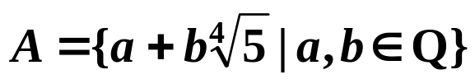
实例
例6 判断下列集合和给定运算是否构成环、整环和域.
如果不构成, 说明理由.
(1) A= {a+bi | a,b∈Q}, 其中i²= −1, 运算为复数加法和
乘法.
(2) A={2z+1 | z∈Z}, 运算为实数加法和乘法.
(3) A={2z | z∈ Z}, 运算为实数加法和乘法.
(4) A={x | x≥0 ∧ x∈Z}, 运算为实数加法和乘法.
(5)
, 运算为实数加法和乘法.
解 (1) 是环, 是整环, 也是域.
(2) 不是环, 关于加法不封闭.
(3) 是环, 不是整环和域, 乘法没有单位元.
(4) 不是环, A关于加法不构成群.
(5) 不是环, 关于乘法不封闭.

Slide 12
格与布尔代数
格的定义
格的性质
格的等价定义
子格与格的同态
特殊的格
布尔代数的性质
布尔代数的同态与同构

Slide 13
格的定义
定义14.29 设<S,≼>是偏序集，如果∀x, y∈S，{x,y}都有
最小上界和最大下界，则称S关于偏序≼作成一个格.
由于最小上界和最大下界的惟一性，可以把求{x,y}的最
小上界和最大下界看成 x与y 的二元运算∨和∧，即
x∨y 和 x∧y 分别表示x与y的最小上界和最大下界.
注意：这里出现的∨和∧符号只代表格中的运算，而不
再有其他的含义.

Slide 14
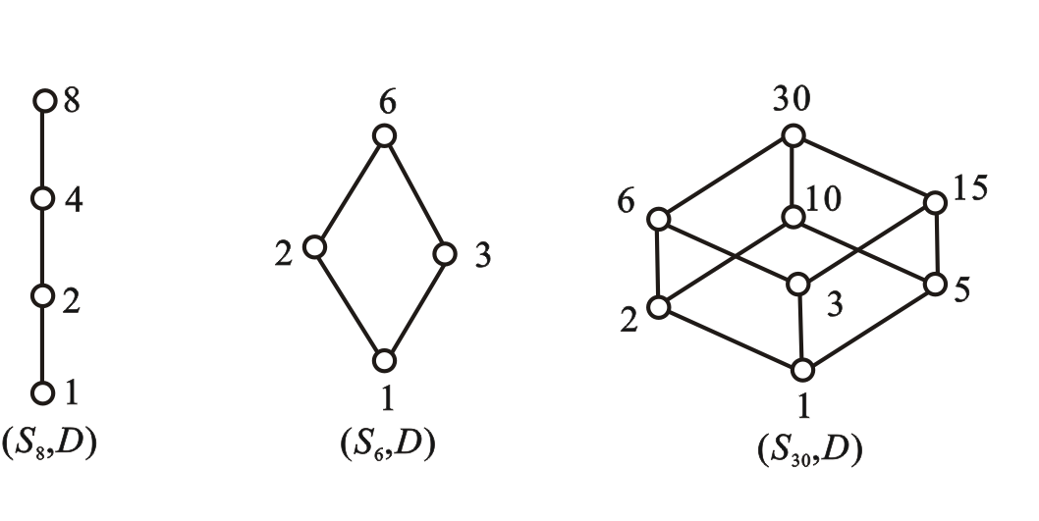
实例
例7 设n是正整数，S_{n}是n的正因子的集合. D为整除关系，则偏序集<S_{n},D>构成格. ∀x,y∈S_{n}，x∨y是 lcm(x,y)，即x与y的最小公倍数；x∧y是 gcd(x,y)，即 x与y 的最大公约数.
实例：

Slide 15
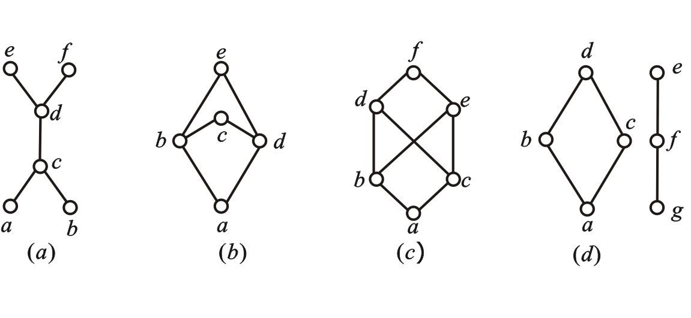
实例(续)
例8 判断下列偏序集是否构成格，并说明理由.
(1) <P(B),⊆ >，其中P(B)是集合B的幂集.
(2) <Z, ≤>，其中Z是整数集，≤为小于或等于关系.
(3) 偏序集的哈斯图分别给下图
解: (1),(2)是格，(3)中的都不是格.

Slide 16
格的性质——对偶原理
定义14.30 设 f 是含有格中元素以及符号=,≼ ,≽ ,∨和∧的
命题.令f*是将 f 中的≼替换成≽、≽替换成≼、∨替换成∧、
∧替换成∨所得到的命题. 称 f* 为 f 的对偶命题.
例如在格中令 f 是 (a∨b)∧c≼c, f*是 (a∧b)∨c≽c . 那么 f
与 f* 互为对偶命题.
格的对偶原理 设 f 是含有格中元素以及符号=、≼、≽、∨和∧等的命题，若 f 对一切格为真, 则 f 的对偶命题 f*也对一切格为真.
例如, 对一切格L命题“∀a,b∈L, a∧b≼a”都成立. 根据对偶原理，对一切格L，命题 “∀a,b∈L, a∨b≽a”也为真.

Slide 17
格的性质——算律
定理14.13 设<L,≼>是格, 则运算∨和∧适合交换律、结
合律、幂等律和吸收律，即
(1) ∀a,b∈L 有 a∨b=b∨a 和 a∧b=b∧a
(2) ∀a,b,c∈L 有 (a∨b)∨c=a∨(b∨c) 和
(a∧b)∧c=a∧(b∧c)
(3) ∀a∈L 有 a∨a=a 和 a∧a=a
(4) ∀a,b∈L 有 a∨(a∧b)=a 和 a∧(a∨b)=a

Slide 18
证明
只证 (1) 和 (2). 根据对偶原理，只证其中一个等式即可.
(1) a∨b是{a, b}的最小上界，b∨a是{b, a}的最小上界. 由于{a, b}={b, a}, 所以 a∨b=b∨a.
由最小上界定义有下述不等式：
(a∨b)∨c≽a∨b≽a ①
(a∨b)∨c≽a∨b≽b ②
(a∨b)∨c≽c ③
由式 ②和③
(a∨b)∨c≽b∨c ④
由式①和④有 (a∨b)∨c≽a∨(b∨c).
同理可证 (a∨b)∨c≼a∨(b∨c).
根据偏序的反对称性得 (a∨b)∨c=a∨(b∨c).

Slide 19
定理
定理14.14 设<S,*,∘>是具有两个二元运算的代数系统，若 * 和∘运算满足交换、结合、吸收律，则可以适当定义 S 上偏序 ≼，使得 <S,≼> 构成格，且<S,≼>导出的代数系统就是<S,*, ∘ >.
证明思路
(1) 利用运算 ∘ 或 * 定义 S 上的二元关系 R
证明 R 为 S 上的偏序，证明<S,R>构成格
(4) 证明对于格中任意两个元素x,y
x∨y = x∘ y, x∧y = x*y

Slide 20
格的等价定义
定义14.31 设<L,∧,∨>是具有两个二元运算的代数系统，
如果∧,∨满足交换、结合、吸收律，则称<L, ∧,∨>是格.
实例：<S_{n}, gcd, lcm>
∀x, y, z ∈S_{n},
gcd(x,y)=gcd(y,x), lcm(x,y)=lcm(y,x)
gcd(x,gcd(y,z)) = gcd(gcd(x,y),z)
lcm(x,lcm(y,z))=lcm(lcm(x,y),z)
gcd(x,lcm(x,y))=x, lcm(x,gcd(x,y))=x
定义 x|y ⇔ lcm(x,y)=y
<S_{n},|>与<S_{n}, gcd, lcm>是同一个格

Slide 21
格的子格与格同态
定义14.32 L的子格：L的非空子集S，且S关于L中∧ 和∨ 运
算封闭.
注意：对于子格元素，在原来格中求最大下界和最小上界.
例如 G的子群格L(G)是格，但一定不是P(G)的子格.
实例：Klein四元群G={e, a, b, c}，
L(G)={ <e>, <a>, <b>, <c>, G }
P(G)={ ∅, <e>,{a}, {b}, {c}, <a>, <b>, <c>, {a,b}, {a,c},
{b,c}, {e,a,b}, {e,a,c}, {e,b,c}, {a,b,c}, G }
在P(G)中,<a>∨<b>={e,a,b}，在L(G)中， <a>∨<b>=G
定义14.33 设 f:L₁→L₂，若∀x,y∈L₁，有
f(x∧y) = f(x)∧f(y)，f(x∨y) = f(x)∨f(y)
则称 f 为L₁到 L₂ 的同态.

Slide 22
特殊的格
分配格
有补格
布尔格

Slide 23
分配格
定义14.34 设L为格，若∀a, b, c∈L有
a∧(b∨c) = (a∧b)∨(a∧c)
a∨(b∧c) = (a∨b)∧(a∨c)
则 L 为分配格.
注：在任何格中两个分配不等式是等价的.
例如 a∧(b∨c)=(a∧b)∨(a∧c) ⇒ a∨(b∧c)=(a∨b)∧(a∨c)
证 (a∨b)∧(a∨c)
= ((a∨b)∧a)∨((a∨b)∧c) ∧对∨的分配律
= a∨((a∧c)∨(b∧c)) 吸收律、∧对∨的分配律
= (a∨(a∧c))∨(b∧c) 结合律
= a∨(b∧c) 吸收律

Slide 24
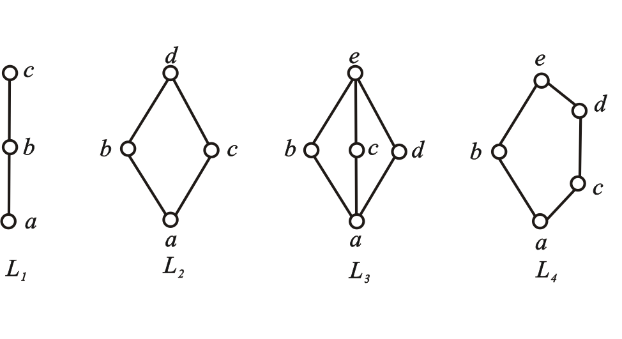
实例
例9 指出下图中哪些格是分配格？
解 L₁和L₂是分配格, L₃和L₄不是分配格. 在L₃中有
b∧(c∨d)=b∧e=b，(b∧c)∨(b∧d)=a∨a=a
在L₄中有
c∨(b∧d)=c∨a=c，(c∨b)∧(c∨d)=e∧d=d
称L₃为钻石格, L₄为五角格. 这两个5元格在分配格的
判别中有着重要的意义.

Slide 25
分配格的判别定理
定理14.15
设L是格, 则L是分配格当且仅当L不含有与钻石格或五角
格同构的子格.
定理14.16
格L是分配格当且仅当∀a,b,c∈L有
a∧b=a∧c 且 a∨b=a∨c ⇒ b=c.

Slide 26
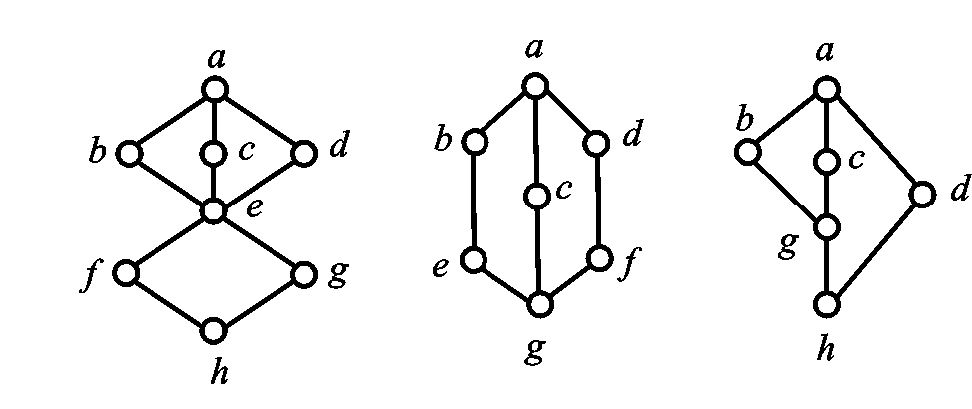
分配格的判别实例
例10 判别下图中的格否为分配格.
L₁不是分配格, 含有与钻石格同构的子格.
L₂和L₃不是分配格, 含有与五角格同构的子格.
在L₁中有d∧b=d∧c且d∨b=d∨c, 但是b≠c.
在L₂中，c∧e=c∧b且c∨e=c∨b, 但是e≠b.
在L₃中，d∧c=d∧g且d∨c=d∨g, 但是c≠g.

Slide 27
有界格
定义14.35 设L是格,若存在a∈L使得∀x∈L有a≼x, 则称a为L的全下界；若存在b∈L使得∀x∈L有x≼b, 则称b为L的全上界.
格L若存在全下界或全上界,一定是惟一的. 一般将格L的全下界记为0,全上界记为1.
定义14.36 设L是格,若L存在全下界和全上界, 则称L为有界格, 有界格L记为<L, ∧, ∨, 0, 1>.
实例：有限格 L={a₁,a₂,…,a_{n}}是有界格, 其中a₁∧a₂∧…∧a_{n}是L的全下界, a₁∨a₂∨…∨a_{n}是L的全上界.
幂集格P(B)是有界格，即使它是无穷集合.

Slide 28
补元
定义14.37 设<L,∧,∨,0,1>是有界格, a∈L, 若存在b∈L
使得
a∧b=0 和 a∨b=1
成立, 则称 b 是 a 的补元.
对于有界格，补元的分布情况：
0 与 1 互为补元, 它们都只有惟一的补元.
有的元素有补元, 可能存在多个补元.
有的元素没有补元.

Slide 29
实例
例11 考虑以下四个格. 求出所有元素的补元.
解 L₁中a与c互补, b没有补元.
L₂中a与d互补, b与c 互补.
L₃中a与e互补, b的补元c,d; c的补元b,d; d的补元b,c.
L₄中a与e互补, b的补元c,d; c的补元b; d 的补元b.

Slide 30
补元的性质与有补格
定理14.17 设<L,∧,∨,0,1>是有界分配格. 若L中元素a存在补元, 则存在惟一的补元.
证明 假设 b,c 是a 的补元, 则有
a∨c=1, a∧c=0, a∨b=1, a∧b=0
从而得到 a∨c=a∨b, a∧c=a∧b, 由于L是分配格, 因此有b=c.
定义14.38 设<L,∧,∨,0,1>是有界格, 若L中所有元素都有补元存在, 则称L为有补格.

Slide 31
布尔代数的定义
定义14.39 如果一个格是有补分配格, 则称它为布尔格或
布尔代数.
在布尔代数中，如果一个元素存在补元, 则是惟一的.
可以把求补元的运算看作是布尔代数中的一元运算. 通
常将布尔代数标记为<B,∧,∨,′, 0, 1>, 其中 ′ 为求补运
算.
实例幂集格P(B)是布尔代数.

Slide 32
布尔代数的性质
定理14.18 设<B,∧,∨,′,0,1>是布尔代数，则
(1) ∀a∈B, (a′)′=a
(2) ∀a,b∈B, (a∧b) ′=a′∨b′, (a∨b) ′= a′∧b′
证明(1) (a′)′与a 都是 a′ 的补元. 由补元的惟一性得(a′)′=a .
(2) 对任意a,b∈B有
(a∧b)∨(a′∨b′)=(a∨a′∨b′)∧(b∨a′∨b′)
= (1∨b′)∧(a′∨1) = 1∧1 = 1
(a∧b)∧(a′∨b′)=(a∧b∧a′)∨(a∧b∧b′)
= (0∧b)∨(a∧0) = 0∨0 = 0
所以a′∨b′是a∧b的补元, 由补元惟一性有 (a∧b) ′=a′∨b′. 同理可证 (a∨b)′= a′∧b′.
德摩根律可以推广到有限个元素，即
.

Slide 33
布尔代数的等价定义
定义14.40 设<B, ∗, ∘>是代数系统, ∗和∘是二元运算.
若∗和°运算满足：
(1) 交换律, 即∀a,b∈B有
a∗b=b∗a, a∘b=b∘a
(2) 分配律, 即∀a,b,c∈B有
a∗(b∘c)=(a∗b)∘(a∗c), a∘(b∗c)=(a∘b)∗(a∘c)
(3) 同一律, 即存在0,1∈B,使得∀a∈B有
a∗1=a, a∘0=a
(4) 补元律, 即∀a∈B, 存在a′∈B使得
a∗a′=0, a∘a′=1
则称<B,∗,∘>是一个布尔代数.
可以证明，布尔代数的两种定义是等价的.

Slide 34
布尔代数的同态
定义14.41 设<B₁,∧,∨,0,1>和<B₂,∩,∪,−,θ,E>是两个布尔代数. 这里的∩,∪,−泛指布尔代数B₂中的求最大下界, 最小上界和补元的运算. θ和E分别是B₂的全下界和全上界. f :B₁→B₂. 如果对于任意的a, b∈B₁有
f(a∨b)=f(a)∪f(b)
f(a∧b)=f(a)∩f(b)
f(a′)= −f(a)
成立，则称 f 是布尔代数 B₁到 B₂ 的同态映射.

Slide 35
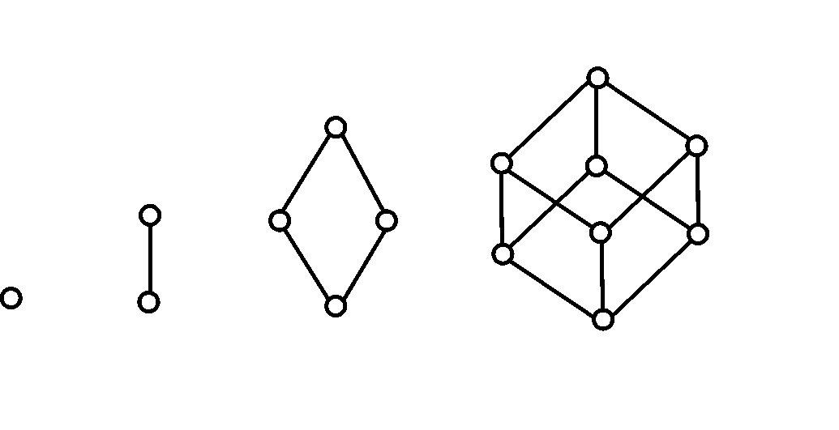
有限布尔代数的结构
有关布尔代数同构的一个重要结果涉及到有限布尔代数的结构. 可以证明任何有限布尔代数都与某个幂集格同构. 因此，任何有限布尔代数的元素个数都是2^{n}, 其中n是某个自然数.下图给出了1元, 2元, 4元 和 8元的布尔代数.

